Slide 1
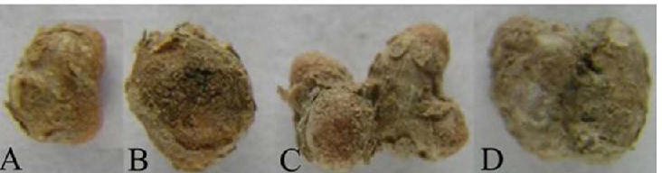
Shape
Size (mm) 1.08 (L), 0.6 (B) 2.06 3.03 (L), 4.05 (B) 2.62 (L), 3.93 (B)
SE 0.05 (L), 0.07 (B) 0.04 0.03 (L), 0.04 (B) 0.04 (L), 0.09 (B)
Supplementary Figure 1

